Slide 1


KHỞI ĐỘNG

Slide 2






Nhìn hình đoán tên
của ngành công nghiệp
Nhìn hình→đoán tên ngành công nghiệp → ghi vào bảng nhóm
Thời gian : 10 giây/hình
Nhóm đúng nhiều nhất → chiến thắng

Slide 3


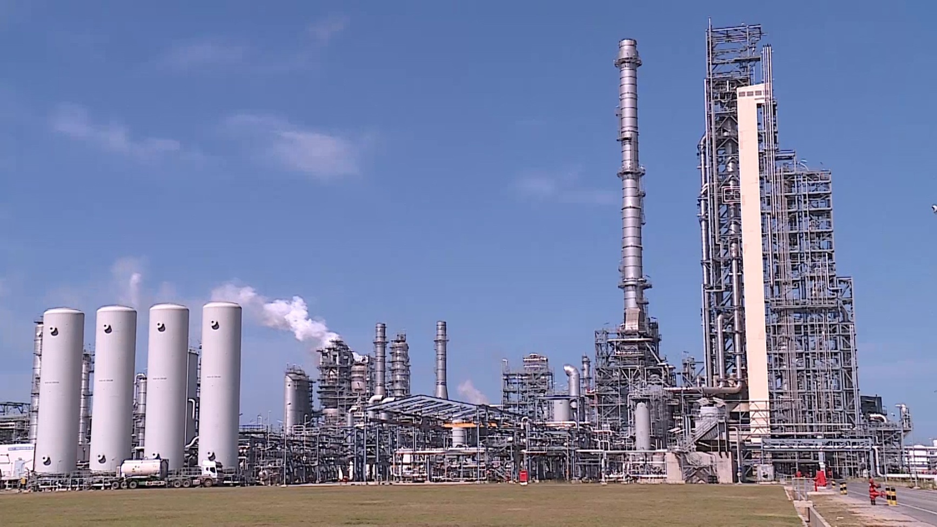

Nhìn hình đoán tên
của ngành công nghiệp
Công nghiệp lọc hóa dầu

Slide 4
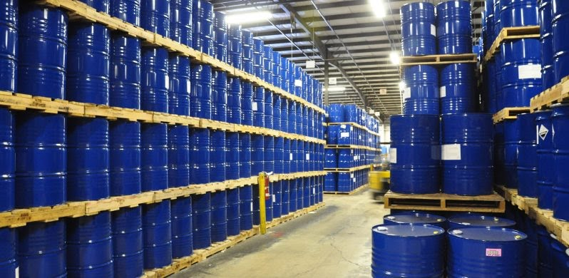
Nhìn hình đoán tên
của ngành công nghiệp
Công nghiệp sản xuất hóa chất

Slide 5
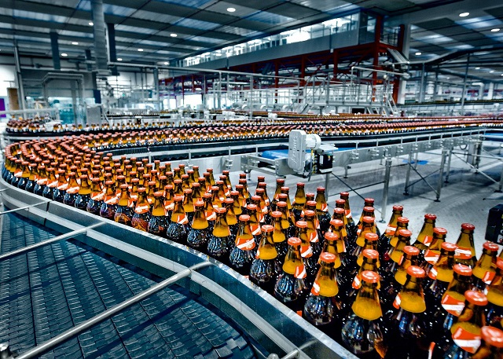
Nhìn hình đoán tên
của ngành công nghiệp
Công nghiệp sản xuất, chế biến thực phẩm

Slide 6
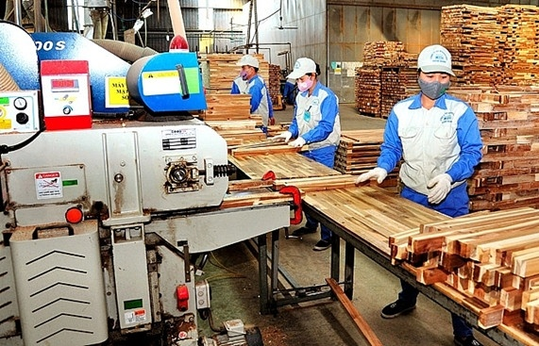
Nhìn hình đoán tên
của ngành công nghiệp
Công nghiệp chế biến gỗ và sản xuất sản phẩm từ gỗ

Slide 7


Bài 8. THỰC HÀNH: XÁC ĐỊNH
CÁC TRUNG TÂM CÔNG NGHIỆP CHÍNH
Ở NƯỚC TA

Slide 8
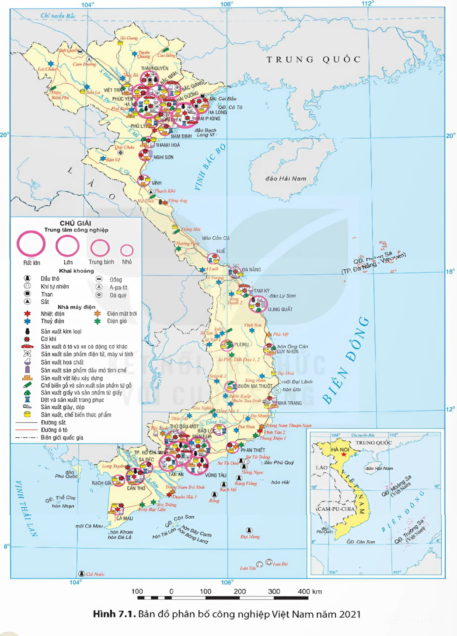

Bài 8. THỰC HÀNH: XÁC ĐỊNH CÁC TRUNG TÂM CÔNG NGHIỆP CHÍNH Ở NƯỚC TA
1. Xác định qui mô, cơ cấu ngành của các trung tâm công nghiệp ở nước ta
Bước 1: Quan sát đường kính đường tròn thể hiện quy mô của TTCN
Qui mô của trung tâm công nghiệp
Rất lớn
Lớn
Trung
bình
Nhỏ

Slide 9
Bài 8. THỰC HÀNH: XÁC ĐỊNH CÁC TRUNG TÂM CÔNG NGHIỆP CHÍNH Ở NƯỚC TA
1. Xác định qui mô, cơ cấu ngành của các trung tâm công nghiệp ở nước ta
Bước 2: Đo đường kính của TTCN trên bản đồ và xác định quy mô của trung tâm đó ở mức nào? (rất lớn, lớn, trung bình, nhỏ)
Bước 3: Xác định các kí hiệu nằm trong vòng tròn và đọc tên ngành dưới bảng chú giải.

Slide 10
2. Xác định và kể tên các trung tâm công nghiệp chính ở nước ta
Nhóm 1,4. Tìm hiểu về TTCN Hà Nội, Biên Hòa, Bắc Giang
Quy mô | Tên trung tâm công nghiệp | Thuộc tỉnh, thành phố | Các ngành công nghiệp
Rất lớn | Hà Nội
 | Hải Phòng
 | TP HCM
Lớn | Bắc Ninh
 | Biên Hòa
 | Vũng Tàu
Trung bình | Bắc Giang
 | Hải Dương
 | Hưng Yên
Nhóm 2,5. Tìm hiểu về TTCN Hải Phòng, Hải Dương, Vũng Tàu
Nhóm 3,6. Tìm hiểu về TTCN TP. HCM, Bắc Ninh, Hưng Yên

Slide 11
2. Xác định và kể tên các trung tâm công nghiệp chính ở nước ta
Quy mô | Tên TTCN | Thuộc tỉnh, thành phố | Các ngành công nghiệp
Rất lớn | TP Hồ Chí Minh | TP Hồ Chí Minh | Sản xuất ô tô và xe có động cơ khác; sản xuất kim loại; sản xuất giấy và sản phẩm từ giấy; dệt và sản xuất trang phục; sản xuất sản phẩm điện tử, máy vi tính; cơ khí; sản xuất hóa chất; nhiệt điện; sản xuất vật liệu xây dựng; sản xuất giày, dép; sản xuất, chế biến thực phẩm.
Quy mô | Tên TTCN | Thuộc tỉnh, thành phố | Các ngành công nghiệp
Rất lớn | Hà Nội | Hà Nội | Cơ khí; sản xuất, chế biến thực phẩm; sản xuất ô tô và xe có động cơ khác; sản xuất hóa chất; dệt và sản xuất trang phục; sản xuất sản phẩm điện tử, máy vi tính; sản xuất kim loại; sản xuất giấy và sản phẩm từ giấy; sản xuất giày, dép; sản xuất vật liệu xây dựng.
Quy mô | Tên TTCN | Thuộc tỉnh, thành phố | Các ngành công nghiệp
Rất lớn | Hải Phòng | Hải Phòng | Nhiệt điện; sản xuất kim loại; sản xuất ô tô và xe có động cơ khác; sản xuất hóa chất; sản xuất sản phẩm điện tử, máy vi tính; sản xuất vật liệu xây dựng; cơ khí; sản xuất giày, dép; sản xuất, chế biến thực phẩm; dệt và sản xuất trang phục.
Quy mô | Tên TTCN | Thuộc tỉnh, thành phố | Các ngành công nghiệp
Lớn | Bắc Ninh | Bắc Ninh | Sản xuất sản phẩm điện tử, máy vi tính; dệt và sản xuất trang phục; hóa chất; sản xuất, chế biến thực phẩm; sản xuất vật liệu xây dựng.
Quy mô | Tên TTCN | Thuộc tỉnh, thành phố | Các ngành công nghiệp
Lớn | Biên Hòa | Đồng Nai | Sản xuất hóa chất; sản xuất, chế biến thực phẩm; thủy điện; sản xuất sản phẩm điện tử, máy vi tính; sản xuất giấy và sản phẩm từ giấy; dệt và sản xuất trang phục; cơ khí; sản xuất giày, dép; sản xuất vật liệu xây dựng; sản xuất kim loại.
Quy mô | Tên TTCN | Thuộc tỉnh, thành phố | Các ngành công nghiệp
Lớn | Vũng Tàu | Bà Rịa - Vũng Tàu | Nhiệt điện; sản xuất kim loại; sản xuất hóa chất; dệt và sản xuất trang phục; cơ khí; sản xuất, chế biến thực phẩm; sản xuất vật liệu xây dựng
Quy mô | Tên TTCN | Thuộc tỉnh, thành phố | Các ngành công nghiệp
Trung bình | Bắc Giang | Bắc Giang | Sản xuất sản phẩm điện tử, máy vi tính; sản xuất hóa chất; sản xuất ô tô và xe có động cơ khác; dệt và sản xuất trang phục; sản xuất, chế biến thực phẩm.
Quy mô | Tên TTCN | Thuộc tỉnh, thành phố | Các ngành công nghiệp
Trung bình | Hưng Yên | Hưng Yên | Cơ khí; sản xuất, chế biến thực phẩm; sản xuất sản phẩm điện tử, máy vi tính.
Quy mô | Tên TTCN | Thuộc tỉnh, thành phố | Các ngành công nghiệp
Trung bình | Hải Dương | Hải Dương | Sản xuất ô tô và xe có động cơ khác; cơ khí; sản xuất giấy và sản phẩm từ giấy; sản xuất vật liệu xây dựng; sản xuất, chế biến thực phẩm; dệt và sản xuất trang phục.

Slide 12


Slide 13
Bài tập nhỏ: Đánh dấu x và điền tên các trung tâm công nghiệp có quy mô ở mức rất lớn vào bảng sau
STT | Ngành CN | Trung tâm
 |  | Hà Nội | Hải Phòng | Tp. Hồ Chí Minh | Bắc Ninh | T. D Một | Biên Hòa | Vũng Tàu
1 | SX SPĐT, máy vi tính
2 | SX vật liệu xây dựng
3 | SX giấy và SP từ giấy
4 | Dệt và SX trang phục
5 | SX giày, dép
6 | SX, chế biến thực phẩm
7 | SX kim loại
8 | Cơ khí
9 | Nhà máy điện

Slide 14
Bài tập nhỏ: Đánh dấu x và điền tên các trung tâm công nghiệp có quy mô ở mức rất lớn vào bảng sau
STT | Ngành CN | Trung tâm
 |  | Hà Nội | Hải Phòng | Tp. Hồ Chí Minh | Bắc Ninh | T. D Một | Biên Hòa | Vũng Tàu
1 | SX SPĐT, máy vi tính | x | x | x | x | x | x
2 | SX vật liệu xây dựng | x | x | x | x | x | x | x
3 | SX giấy và SP từ giấy | x |  | x |  |  | x
4 | Dệt và SX trang phục | x | x | x | x | x | x | x
5 | SX giày, dép | x | x | x |  | x | x
6 | SX, chế biến thực phẩm | x | x | x | x | x | x | x
7 | SX kim loại | x | x | x |  |  | x | x
8 | Cơ khí | x | x | x |  | x | x | x
9 | Nhà máy điện |  | x | x |  |  |  | x
Hà Nội
1 điểm

Slide 15

NHIỆM VỤ VỀ NHÀ
Sưu tầm thông tin, hình ảnh về khu công nghiệp hoặc trung tâm công nghiệp có tại địa phương mình
YÊU CẦU
+ Thời gian thực hiện: 1 tuần
+ Cách thức: bài viết trên giấy A4, hình
/ video tự chụp

Slide 16


Slide 17


